Slide 1

Microsoft Azure “Maquina Virtual”
integrantes
Andrés Paspuel
Kevin Topón
Henry Simba

Slide 2
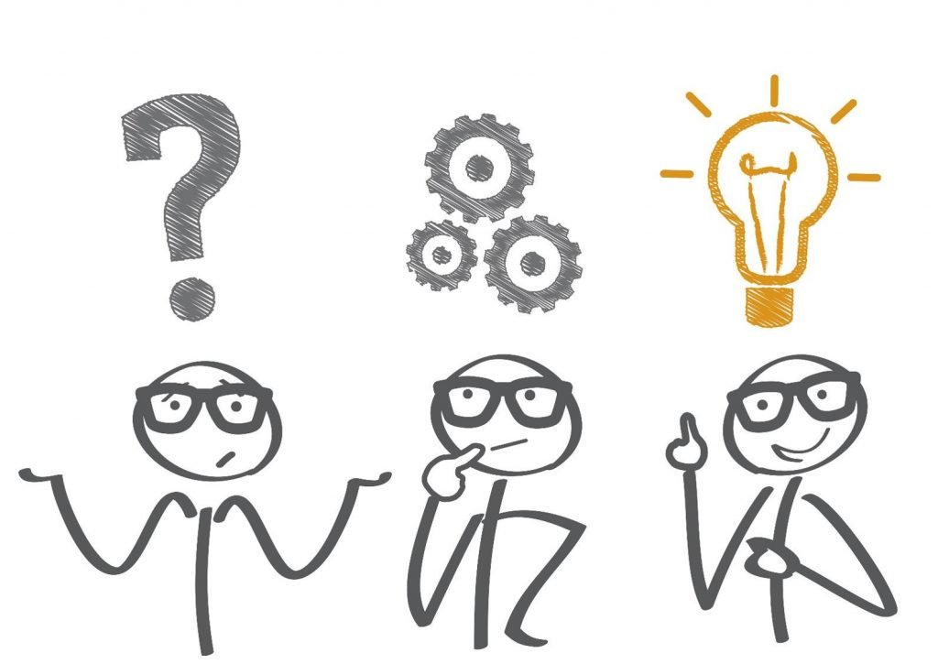
Planteamiento del Problema
Actualmente se maneja mucho lo del almacenamiento de datos en la nube, por lo cual se aborda el tema de crear una máquina virtual que al principio puede funcionar correctamente, pero según nosotros sigamos metiendo información nuestra computadora llegaría a tener problemas de lentitud y la ejecución de aplicaciones instaladas, agregando que desde un inicio pueda tener inconvenientes con la compatibilidad

Slide 3
Objetivos
Objetivo General
Evaluar la posibilidad de trabajar en un ordenador independiente, que permitan ejecutar un sistema operativo diferente al de la máquina real sobre la que trabajamos y que estaría a disposición donde quiera que nos encontremos, y su punto principal es de aprender a crear un aparato de determinadas características.
Objetivos Específicos
Conocer cómo está estructurada la página de Microsoft Azure y la funcionalidad que tienen los elementos que se encuentran en la web.
·Identificar cuáles podrían ser los posibles inconvenientes al momento de manejar una máquina virtual, en una persona que está empezando a integrarse al mundo virtual.
·Analizar cuáles son los puntos en contra que podríamos tener al instalar varias aplicaciones en una máquina virtual.

Slide 4
Microsoft Azure
Microsoft Azure es una herramienta dinámica de pago que permite compilar y administrar aplicaciones en una red global.
Microsoft azure es la base de la informática moderna y continúa generando e innovando nuevos aspectos.
Sitios web
Máquinas virtuales e infraestructura local en la nube
Servicios móviles.
Precios flexibles y diversidad de aplicaciones.
Lenguajes de programación y bases de datos.
Bases de datos SQL
HDInsight.
Visual Studio en línea.
Azure media Services (Sistema de archivos de audio y video

Slide 5
VENTAJAS Y DESVENTJAS
VENTAJAS
Interfaz y administración sencillas: el uso y puesta a punto de las máquinas virtuales de Azure están diseñados para todo tipo de usuarios
.Aislamiento de fallos: un fallo general de la aplicación en una máquina virtual no afecta a los demás sistemas, evitando fallos críticos para la empresa.
Mayor protección de los datos: acceder a un sistema virtualizado proporciona una capa más de seguridad para sus datos.

Slide 6
DESVENTAJAS
Aplicaciones más lentas: si las máquinas de virtualización comparten los recursos para otros procesos, pueden existir ralentizaciones en las aplicaciones o programas que estén virtualizados.
Interoperabilidad reducida: la interoperabilidad entre aplicaciones y programas instalados en distintas máquinas virtuales puede verse reducida. Esto se debe en muchos casos a la problemática de no contar con dos equipos físicos que puedan conectarse entre sí.
Problemas de compatibilidad: los entornos de virtualización y algunas de las aplicaciones usadas en el entorno empresarial pueden ser incompatibles.

Slide 7
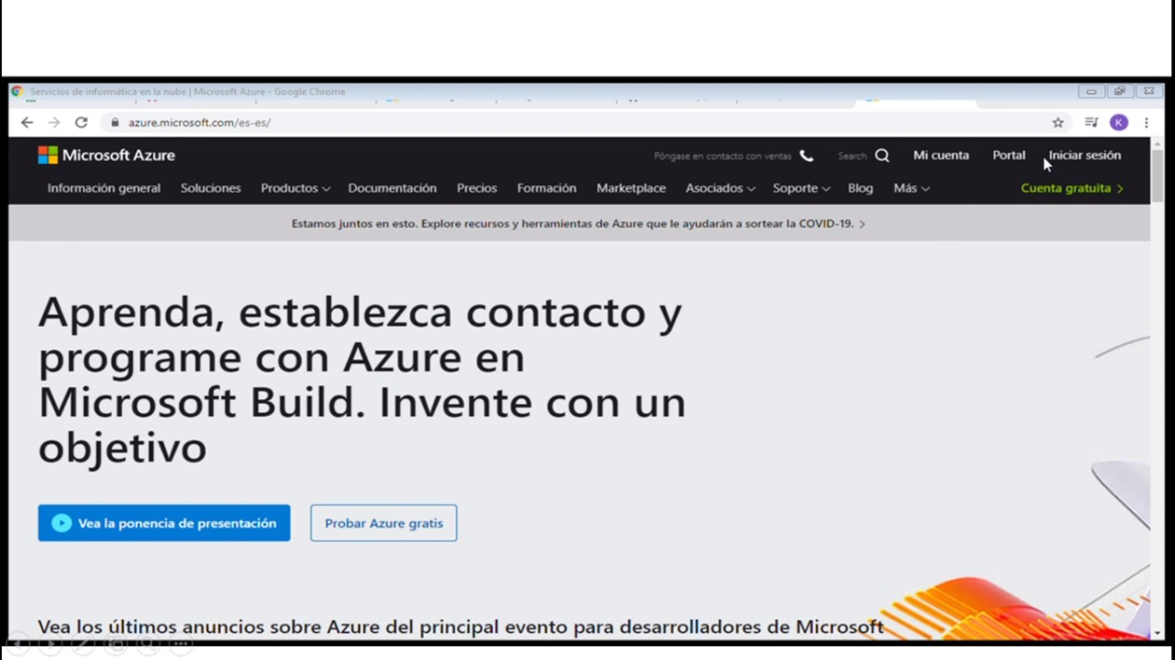
Pasos para crear una computadora Virtual en Azure
1.Ingresar al Google y poner Microsoft Azure
2.Ir a la opción de INICIAR SESION

Slide 8
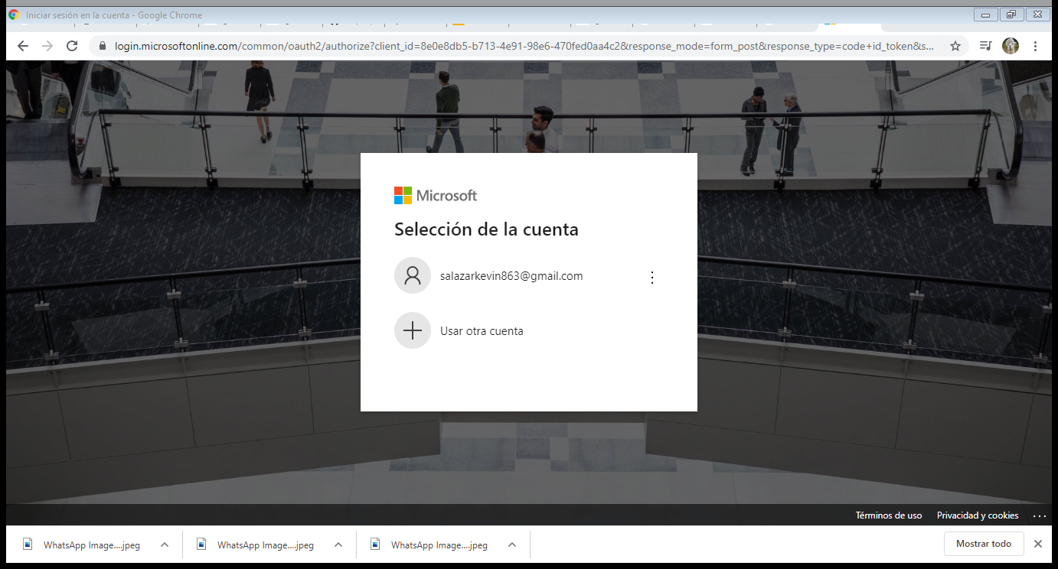
PASOS
3.Colocar su cuenta y su contraseña en el caso de no tener Registrarse

Slide 9
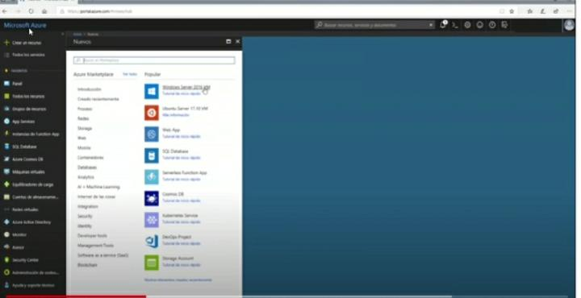
PASOS
4.Ir a la opción NUEVO RECURSO
5.Hacemos clic en qué sistema queremos nuestra maquina virtual WINDOWS SERVER

Slide 10
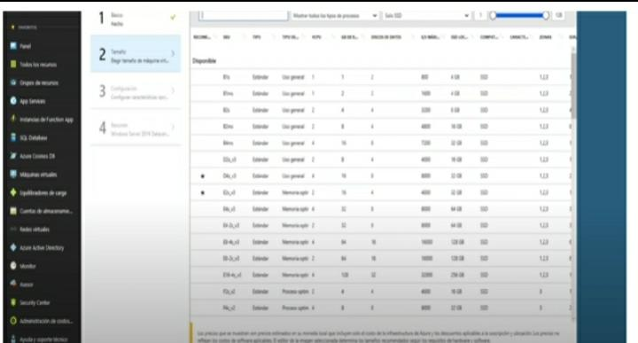
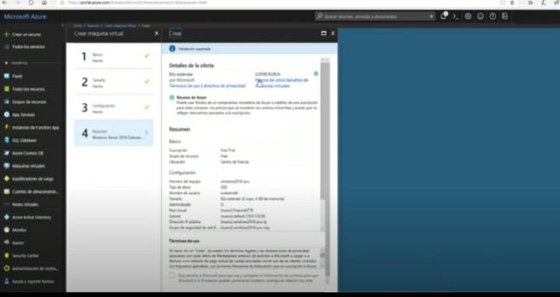
PASOS
6.Llenamos el primer paso que nos indica Nombre de la máquina ,contraseña, tipo de Disco , etc
7.Después de llenar el Pasos 1 tendremos el paso 2 que nos indica que tipo de configuración queremos en nuestra máquina
8.Después de elegir el tipo de configuración tendremos la opción de modificar algunos detalles pero en si lo dejamos por defecto de la configuracion mismo .
9.Despues nos saldra un pequeño resumen de la máquina y aplastaremos en la opción crear máquina
10.Esperamos el tiempo de creación y nos dirigimos a panel a ver nuestra máquina virtual lista para utilizarla

Slide 11
Conclusiones
Cada elemento puede generar distintas cosas y que estas pueden estar desde gratiuto a tener que pagarlas, allí nos desplegó una variedad de servidores una mejor que otra y detallando las características que esta tendría si fuera elegida.
Podemos decir que se puede llegar a entrar en desesperación si no se sabe los pasos para poder crear una máquina virtual o incluso llegar a ejecutarla, incluso el de instalar varias aplicaciones que en un futuro llega a tener aspectos negativos.
Al instalar una gran variedad de aplicaciones esta puede llegar a reducir su operabilidad o incluso no poder ejecutarlas. en esta parte de incompatibilidad se ve más afectada a empresas que deseen trabajar de esta manera porque no estaría diseñada para algo específico que se desee.

Slide 12
Recomendaciones
Antes de iniciar en Microsoft Azure debemos investigar un poco cuál es su funcionamiento y que es lo que podemos llegar hacer en esa interfase.
Invertir en máquinas virtuales de bajo presupuesto porque los primerizos tendrian que es familiarizarse primero con el entorno de Microsoft Azure.

